Slide 1
Měnové a devizové právo I
Radim Boháč
16. října 2024

Slide 2
Osnova
Pojem měnového a devizového práva
Principy měnového a devizového práva
Peníze a měna
Bankovky a mince
Hotovostní peněžní oběh
Omezení plateb v hotovosti

Slide 3
1. Pojem měnového práva
soubor právních pravidel zabývajících se peněžní masou a jejími prvky (penězi), a to zvláště ve formě měny
klíčové instituty
  peníze a měna
  měnová jednotka
  emise měny
  soustava platidel a hotovostní peněžní oběh
  platební styk
  elektronické peníze
  platební systémy

Slide 4
1. Pojem devizového práva
soubor právních pravidel upravujících vlastnictví a nakládání s cizozemskými peněžními prostředky a některými dalšími hodnotami na takové peněžní prostředky relativně snadno přeměnitelnými
klíčové instituty
  směnitelnost měny
  kurz měny
  devizoví rezidenti a devizoví nerezidenti
  valuty a devizy
měnové právo v širším smyslu?

Slide 5
2. Principy měnového a devizového práva
princip emisního monopolu
princip výlučnosti domácí měny
  dolarizace
princip liberalizační

Slide 6
3. Peníze a měna
Rozdíl mezi penězi a měnou
Druhy měn
Směnitelnost měny
Kurz měny

Slide 7
A. Rozdíl mezi penězi a měnou
peníze
  zvláštní druh zboží
  funkce
    obecný denominátor hodnoty
    všeobecný prostředek směny (oběživo)
    všeobecného prostředku plateb a převodů kapitálu (platidlo)
    prostředek uchování hodnoty (poklad)
měna
  státem stanovený druh peněz
  koruna česká
    zkratka Kč
    sto haléřů
  znaky
    funkce peněz
    stanovena právním předpisem

Slide 8
B. Druhy měn
národní měna
mezinárodní měna (kvaziměna)
  lišit světové peníze
nadnárodní měna
zúčtovací (clearingová) měna
virtuální měna, digitální měna nebo kryptoměna / virtuální aktivum

Slide 9
C. Směnitelnost měny
absence právních překážek, které by bránily nákupu cizí měny za měnu domácí
druhy směnitelnosti
  omezená
    běžné platby x kapitálové převody
    vnitřní x vnější
  neomezená (plná, volná)

Slide 10
D. Kurz měny
směnný poměr mezi domácí měnou a cizími měnami
kurz měny
  přímo 1 Kč = 0,038 EUR
  nepřímo 1 EUR = 26 Kč
depreciace (x devalvace)
  1 EUR = 40 Kč
apreciace (x revalvace)
  1 EUR = 15 Kč

Slide 11
4. Bankovky a mince
Vydávání bankovek a mincí
Oběžné bankovky
Oběžné mince
Pamětní mince
Pamětní bankovky
Ukončení platnosti bankovek a mincí
Ochranné prvky

Slide 12

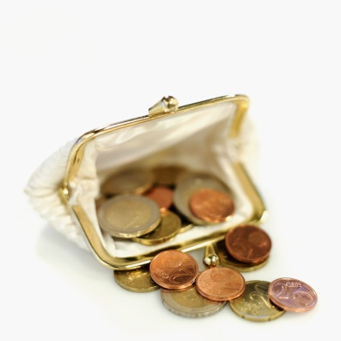
A. Vydávání bankovek a mincí
emisní monopol ČNB
  bankovky
  mince
  pamětní mince
  pamětní bankovky
vyhlášky podle ZČNB

Slide 13
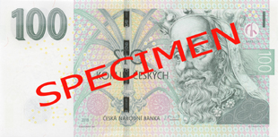
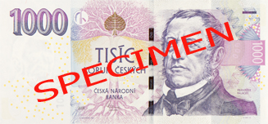
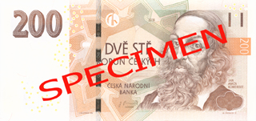
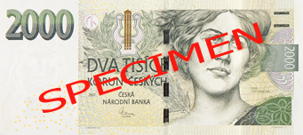
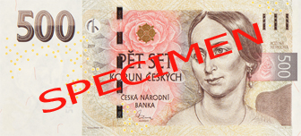
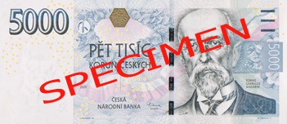
B. Oběžné bankovky

Slide 14
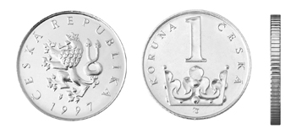
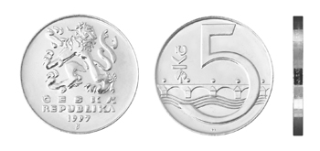
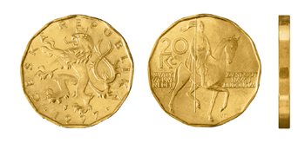
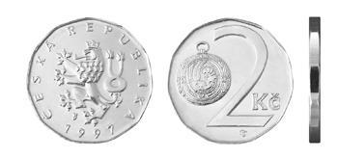
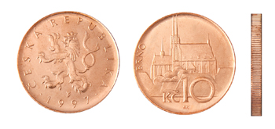
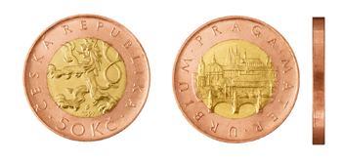
C. Oběžné mince

Slide 15
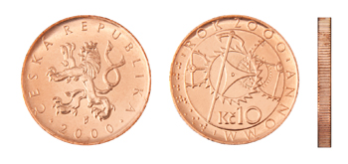
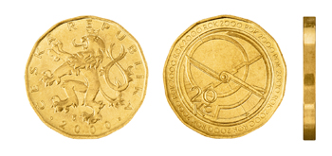
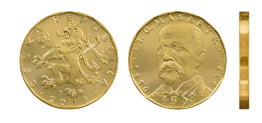
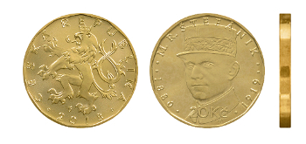
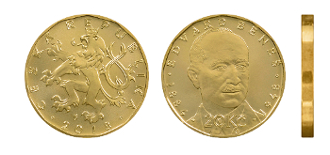
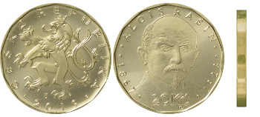
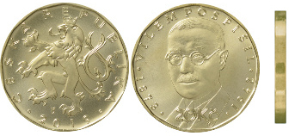
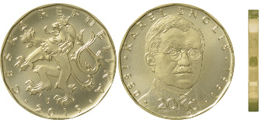
C. Oběžné mince

Slide 16

C. Oběžné mince

Slide 17
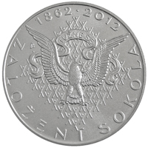
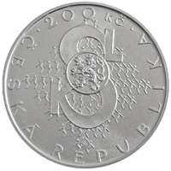

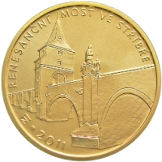
D. Pamětní mince
Příklad stříbrné pamětní mince:
150. výročí založení Sokola
Příklad zlaté pamětní mince:
Renesanční most ve Stříbře
lišit od obchodních mincí (české dukáty)
lišit od pamětních či sběratelských medailí

Slide 18
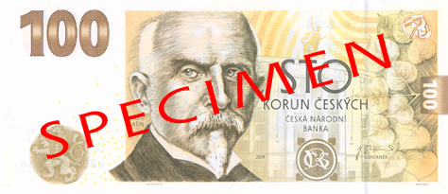
E. Pamětní bankovky
Příklad pamětní bankovky:
pamětní bankovka ke 100. výročí budování československé měny

Slide 19
F. Ukončení platnosti bankovek a mincí
právo ČNB prohlásit za neplatné a stáhnout z oběhu
vyhláškami podle ZČNB
příklady:
  vyhláška č. 79/2003 Sb. (10h a 20h)
  vyhláška č. 174/2008 Sb. (50h)
  vyhláška č. 433/2000 Sb. (1000 Kč vzor 1993)
  vyhláška č. 2/2007 Sb. (50, 100, 200 a 500 Kč vzor 1993)

Slide 20
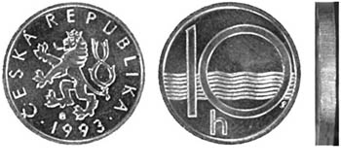
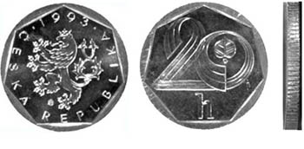
Mince 10h a 20h
uvedení do oběhu
  vyhlášky č. 107/1993 Sb. a 108/1993 Sb.
ukončení platnosti
  vyhláška č. 79/2003 Sb.
  dnem 31. října 2003
  do 31. října 2004 výměna u všech bank
  do 31. října 2009 výměna u ČNB

Slide 21
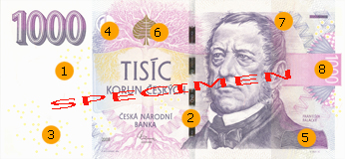
G. Ochranné prvky
Lokální stupňovitý vodoznak
Ochranný okénkový proužek s mikrotextem "1000 Kč
Ochranná vlákna
Soutisková značka v podobě písmen "ČR
Skrytý obrazec "1000„
Opticky proměnlivá barva
Iridiscentní pruh
Mikrotext

Slide 22
5. Hotovostní peněžní oběh
Právní úprava
Základní pojmy
Příjem bankovek a mincí
Příjem poškozených bankovek a mincí
Výměna bankovek a mincí
Výměna poškozených bankovek a mincí
Podezřelé bankovky a mince
Reprodukce bankovek a mincí

Slide 23
A. Právní úprava
zákon č. 136/2011 Sb., o oběhu bankovek a mincí
vyhláška č. 274/2011 Sb., o provedení některých ustanovení zákona
o oběhu bankovek a mincí

Slide 24
B. Základní pojmy
Bankovky
tuzemské
cizozemské
Mince
tuzemské
cizozemské
pamětní
pamětní

Slide 25
B. Základní pojmy
Tuzemská mince
celá
opotřebovaná oběhem
nestandardně poškozená
běžně poškozená
Tuzemská bankovka
celá
celistvá
opotřebovaná oběhem
nestandardně poškozená
běžně poškozená

Slide 26
C. Příjem bankovek a mincí
základní pravidlo (§ 5 odst. 1)
  povinnost přijímat tuzemské bankovky a mince
možnost odmítnout příjem ( § 5 odst. 2)
  úvěrová instituce neplatné, u nichž uplynula lhůta pro výměnu
  každý (výjimka Česká národní banka a úvěrová instituce) pamětní bankovky nebo mince a neplatné bankovky nebo mince
  každý (výjimka Česká národní banka a úvěrová instituce) více než 50 tuzemských mincí v jedné platbě
zákaz požadování úplaty (§ 5 odst. 4)
  při přijetí plnění vlastní pohledávky v tuzemských bankovkách nebo mincích

Slide 27
D. Příjem poškozených bankovek a mincí
tuzemské běžně poškozené (§ 9 odst. 1)
  Česká národní banka
  úvěrová instituce
  právnická osoba a směnárník
  fyzická osoba
tuzemské nestandardně poškozené (§ 9 odst. 2)
  Česká národní banka
  úvěrová instituce a zpracovatel
  ostatní

Slide 28
E. Výměna bankovek a mincí
povinnost bezplatné výměny pro Českou národní banku a úvěrovou instituci (§ 6 odst. 1)
  jakékoli bankovky a mince
  opotřebované oběhem a běžně poškozené
  prohlášené za neplatné po dobu stanovenou pro výměnu
  pamětní bankovky nebo pamětní mince

Slide 29
F. Výměna poškozených bankovek a mincí
běžně poškozené (§ 10 odst. 1)
  Česká národní banka a úvěrová instituce
    celé, nebo
    bankovky, jejichž celková plocha je větší než 50 %, které jsou celistvé nebo které se skládají nejvýše ze 2 částí, jež nepochybně patří k sobě
nestandardně poškozené (§ 10 odst. 3)
  nevyměňují se

Slide 30
G. Podezřelé bankovky a mince
podezřelé bankovky a mince (§ 12)
  padělané
  pozměněné
odmítnutí
  každý
odebrání
  právnická osoba a směnárník

Slide 31
H. Reprodukce bankovek a mincí
hmotné nebo nehmotné reprodukce tuzemských nebo cizozemských bankovek nebo mincí a předměty, které je úpravou napodobují, mohou být zhotoveny, prodány, dovezeny, přechovávány nebo rozšiřovány pouze při splnění technických kritérií stanovených
  prováděcím právním předpisem
  přímo použitelným předpisem Evropské unie o medailích a žetonech podobných euromincím
    nařízení Rady (ES) č. 2182/2004

Slide 32
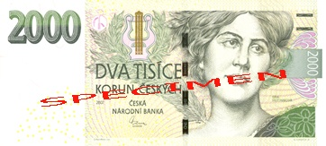
Příklad
„Zhotovit nehmotnou reprodukci nebo nehmotnou napodobeninu tuzemské nebo cizozemské bankovky lze, jestliže má při zachování velikosti bankovky rozlišení nejvýše 72 obrazových bodů na palec (dpi) a je opatřena úhlopříčně ve vrstvě neoddělitelné od zobrazení bankovky nápisem „Specimen“ provedeným neprůhlednou barvou o délce nejméně 75 % delší strany bankovky a výšce nejméně 15 % kratší strany bankovky nebo jiným nápisem shodných rozměrů s obdobným významem.“

Slide 33
6. Omezení plateb v hotovosti
Základní informace
Vymezení pojmů
Povinnosti a sankce

Slide 34
A. Základní informace
průlom do konceptu zákonných peněz
cíl úpravy = boj proti praní špinavých peněz
zákon č. 254/2004 Sb., o omezení plateb v hotovosti

Slide 35
B. Vymezení pojmů
platba
  předání nebo převedení peněžních prostředků poskytovatelem platby příjemci platby
  negativní výčet
bezhotovostní platba
  platba provedená převodem peněžních prostředků na území České republiky nebo do zahraničí prostřednictvím peněžního ústavu v české nebo cizí měně
poskytovatel platby
  není definován

Slide 36
C. Povinnosti a sankce
povinnost poskytovatele platby
  provést platbu (v tuzemsku nebo do zahraničí) bezhotovostně
    výjimky
  přesahuje-li limit 270 000 Kč (jeden příjemce jeden den)
povinnost příjemce platby
  nesmí přijmout platbu nad limit, jestliže nebyla provedena bezhotovostně
přestupky
  500 tis. nebo 5 mil. Kč

Slide 37
Finance jsou vždy až na prvním místě!
prof. JUDr. Radim Boháč, Ph.D.
Katedra finančního práva a finanční vědy
e-mail: bohac@prf.cuni.cz
web: www.radimbohac.cz
tel.: +420 221 005 330

